Slide 1
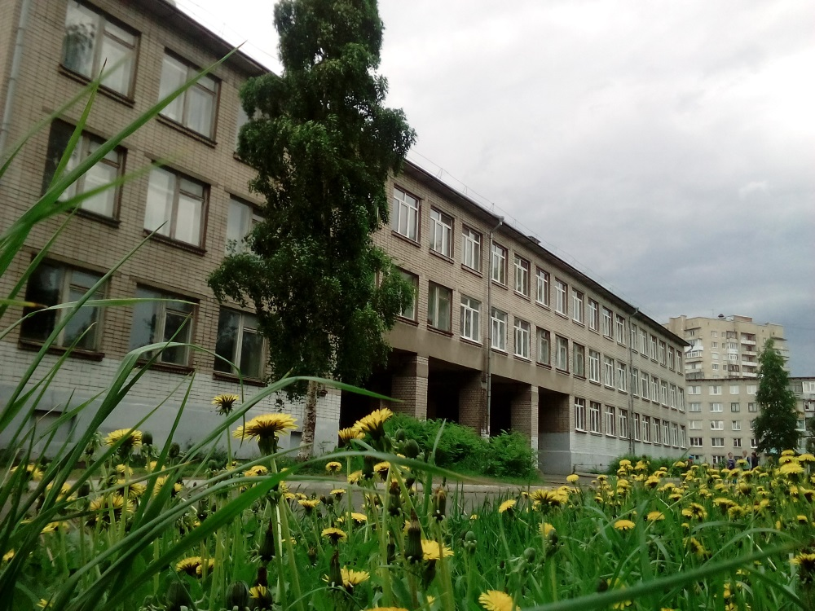
Муниципальное бюджетное общеобразовательное учреждение
муниципального образования «Город Архангельск»
«Средняя школа № 17»
Профилактика синдрома
профессионального выгорания
(из опыта работы административной команды
МБОУ СШ №17 г. Архангельска)

Slide 2
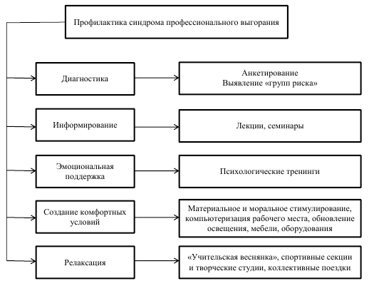
Перед администрацией школы встала необходимость теоретического и практического изучения и профилактики синдрома «профессионального выгорания». В итоге отдельные, разрозненные мероприятия выстроились в четкую систему. Так появилась программа
«Профилактика синдрома профессионального выгорания педагогов»,
которая работает с 2015 года.

Slide 3
Диагностика
Исследовав всесторонне проблему эмоционального выгорания, мы перешли к диагностике.
Уровень профессионального выгорания по стажу
Уровень профессионального выгорания по методическим объединениям учителей

Slide 4
Вызвано эмоционально-насыщенным общением вследствие психологических
особенностей детей начальной школы
Снижение профессиональной мотивации, ответственности (травмы, ответственность за результат соревнований, необходимость постоянного повышения компетентности)
32 педагога (62,7%)
имеют высокую степень выгорания,
16 педагогов (31%) среднюю

Slide 5
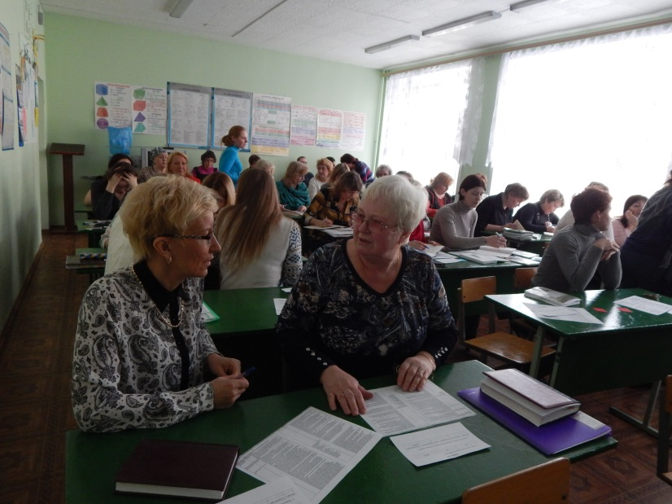
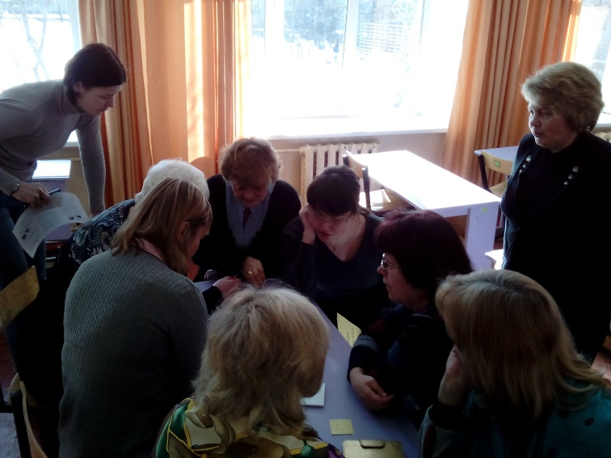
Информирование
Педагогический совет «Профилактика синдрома профессионального выгорания»
Буклеты
«Как не сгореть на работе»,
«Как сохранить свой возраст»

Slide 6
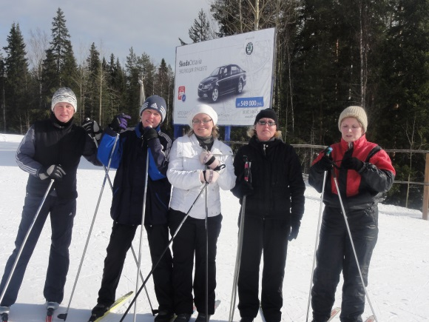
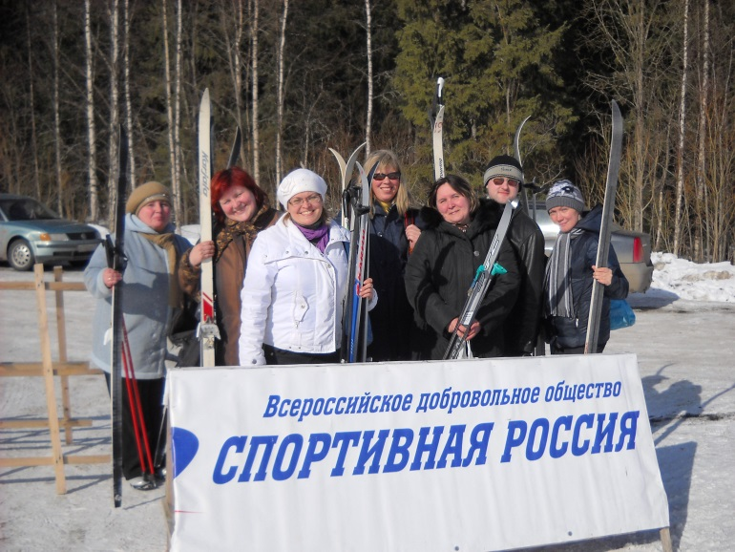
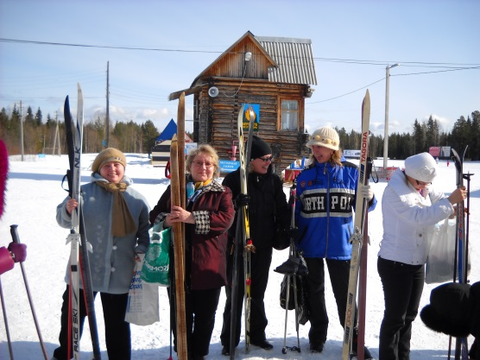
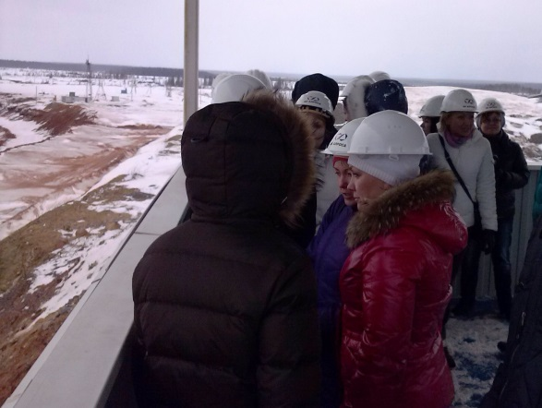
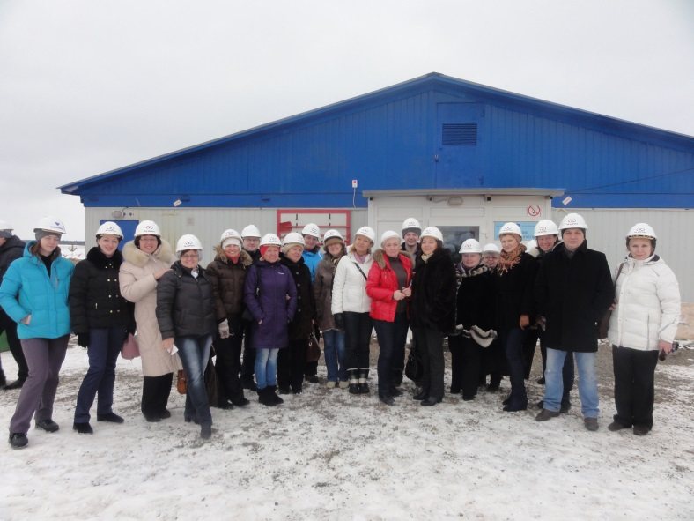
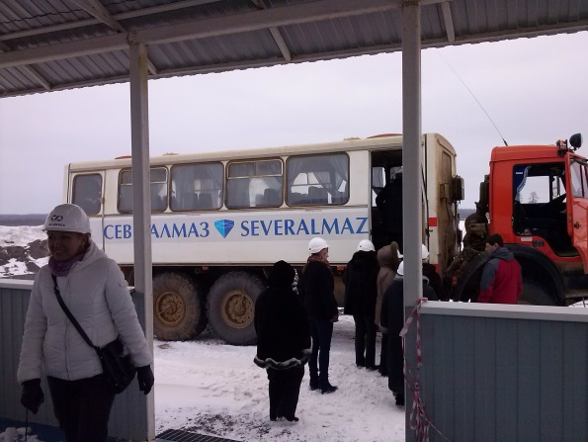
Коллективные выезды на лыжный стадион в Малые Корелы
Экскурсии на предприятие «СеверАлмаз»

Slide 7
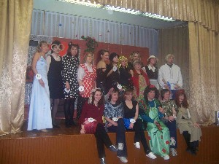
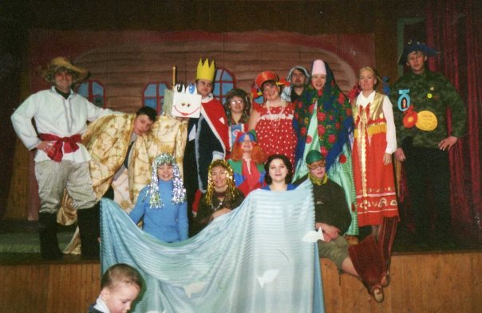
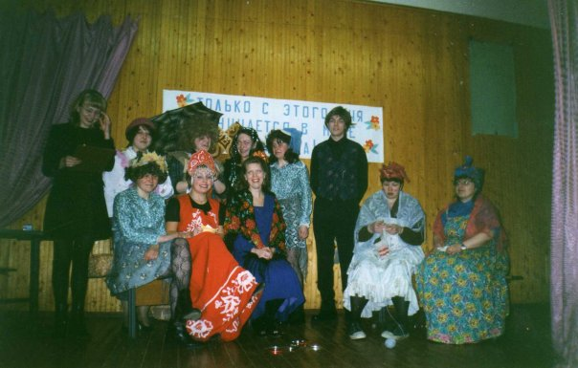
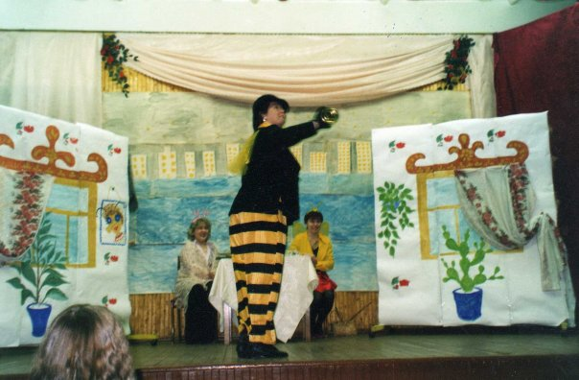
Школьная традиция «Сказка, рассказанная учителем»
Учитель – профессия творческая.
Наши педагоги проявляют свои таланты не только на уроках.
Веселые, забавные , поучительные сказки надолго запомнятся учащимся.
«Муха-Цокотуха»,
«По щучьему велению»,
«Как Иван невесту выбирал»

Slide 8
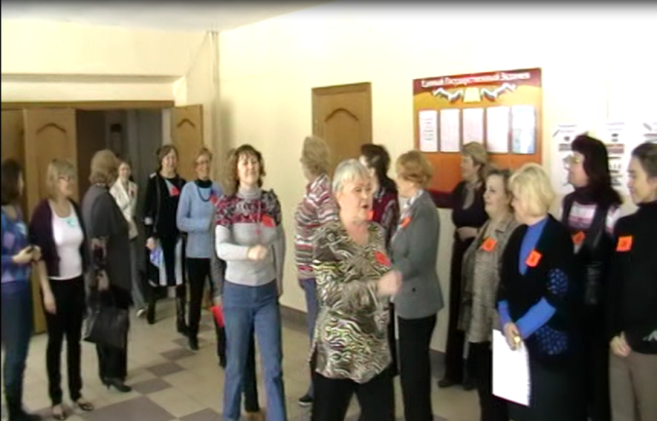
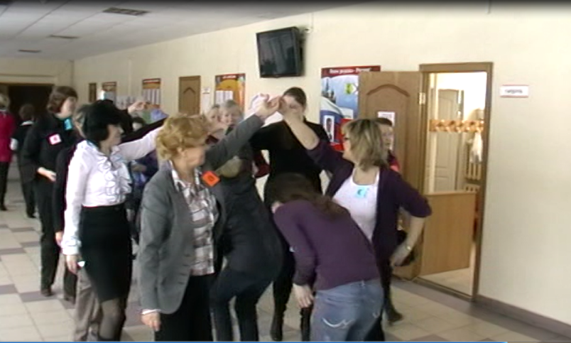
«Учительская Веснянка»
Это мероприятие для учителей школы, которое проходит ежегодно в весенние каникулы. Когда детей нет в школе, а работа продолжается, мы даем возможность учителям отвлечься от рабочих будней, расслабиться, посмеяться, пообщаться друг с другом, поднять эмоциональных дух.
23.03 в 10.00 педсовет -
«От творчества учителя – к творчеству ученика».
После педсовета «Учительская Веснянка».
Всем быть в удобной одежде и обуви
для активного движения.
После Веснянки в школьной столовой
чай с пирогами.
При себе иметь позитив и улыбку!

Slide 9
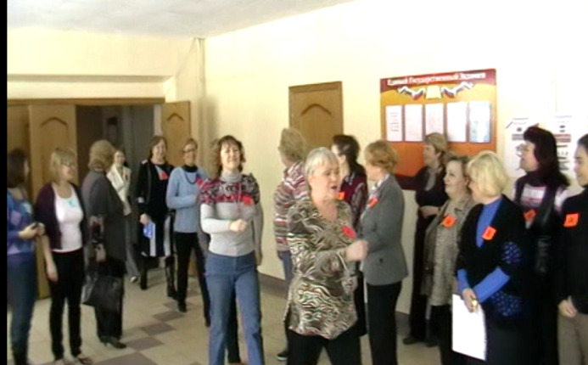
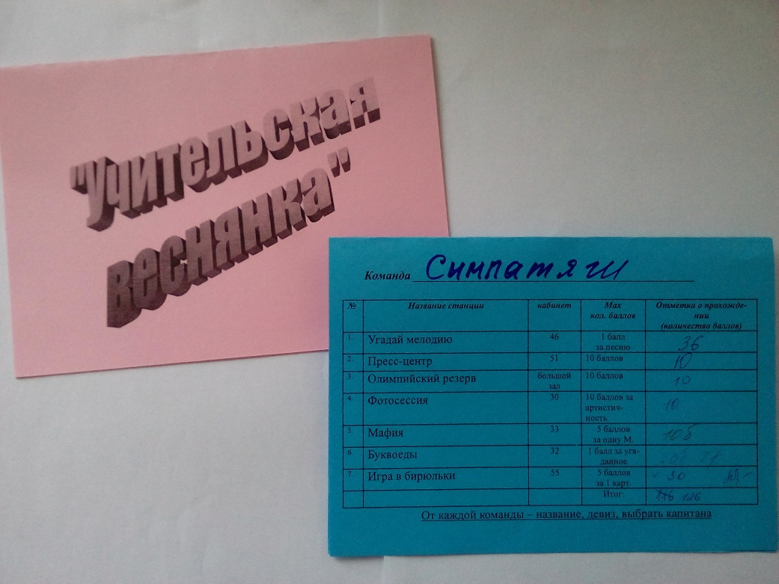
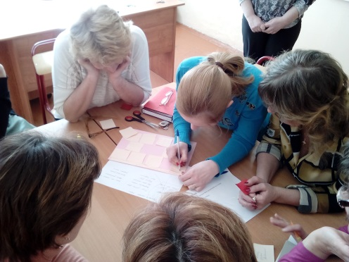
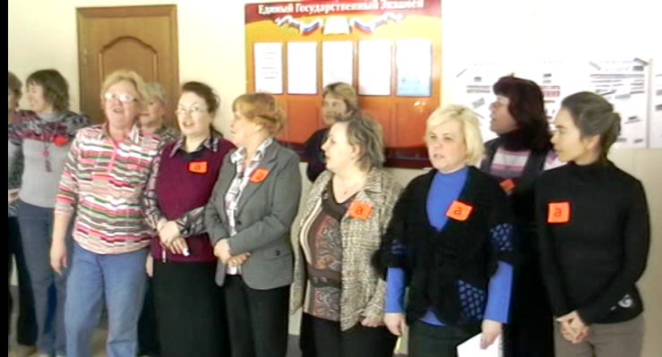
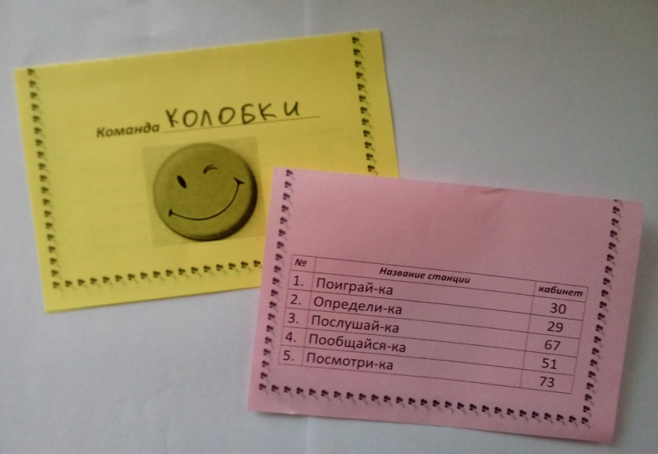
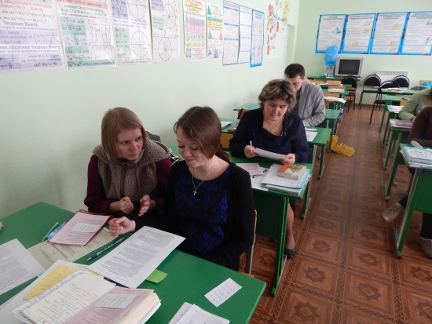
Маршрутные листы

Slide 10
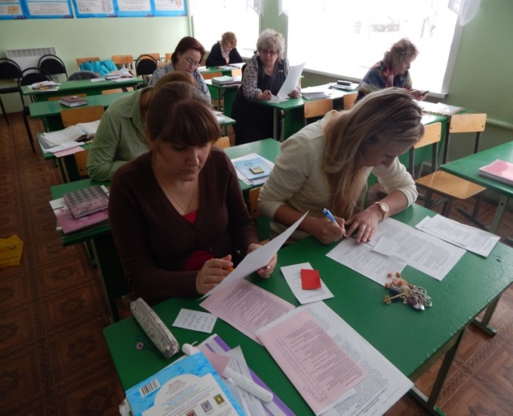
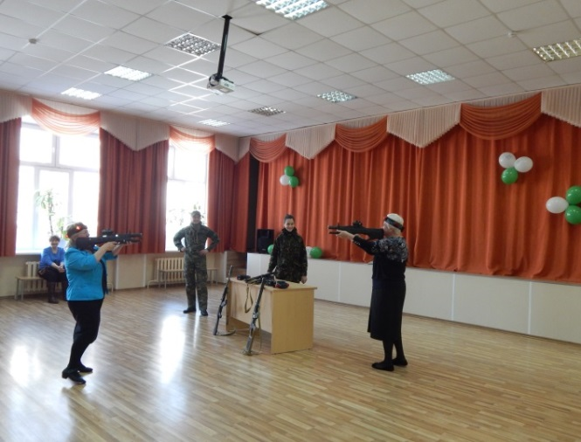
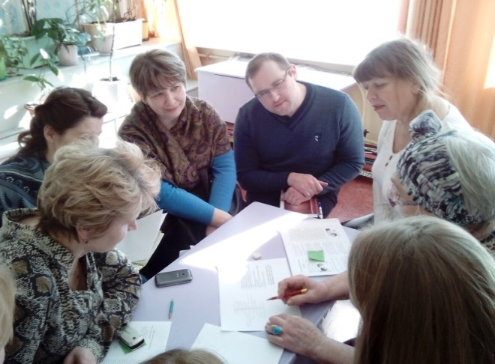
Наряду с серьёзными вопросами, коллективу предлагаются
задания творческие, эмоциональные
«Определение биологического возраста»
«Собери пазл»
«Лазертаг»
«Отгадай кроссворд»

Slide 11
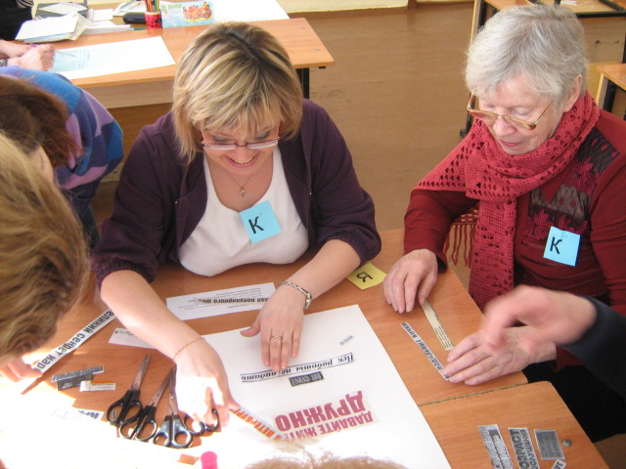
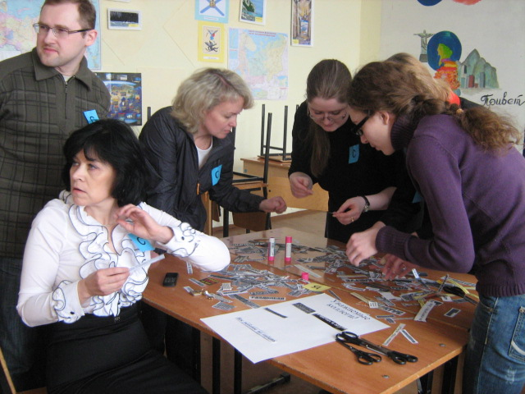
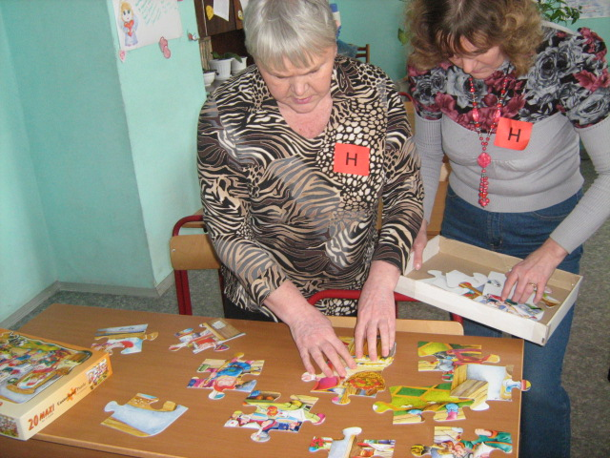
Станция «Пресс-центр»
Набрать печатный текст обращения (варианты: призыв, жалоба, просьба, объявление, поздравление)
к коллегам из предложенных заголовков газет, отрывков из текстов.
Задача: Обращение должно быть оригинальным, юмористичным, лаконичным.
Станция «Игра в бирюльки»
Каждый член команды выбирает для себя коробку с пазлами и складывает картинку. Если кто-то составил быстрее остальных, помогает коллегам. Возможны варианты: собирать картины вдвоём, втроём, всей командой.
Задача: Собрать как можно больше картин.

Slide 12
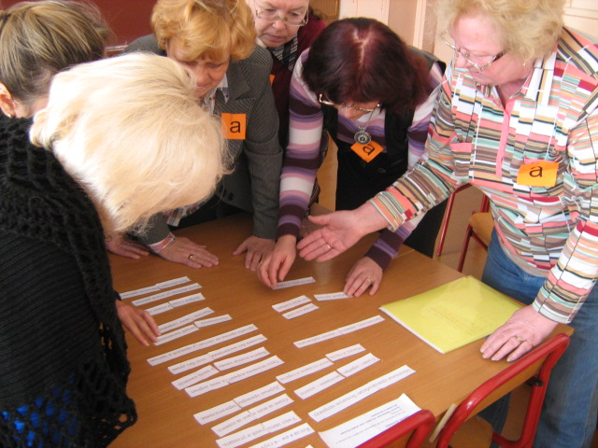
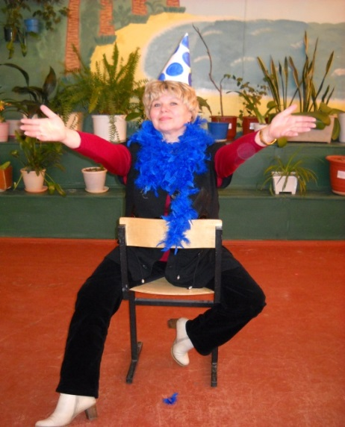
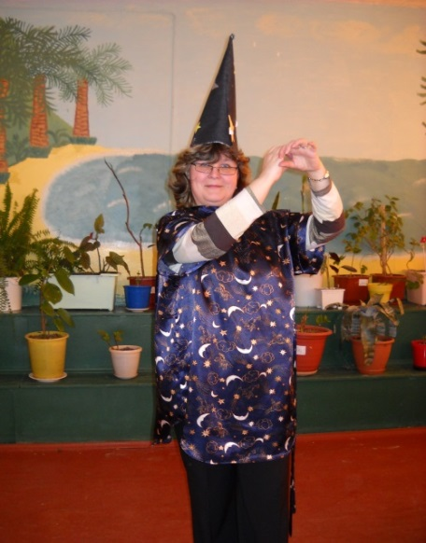
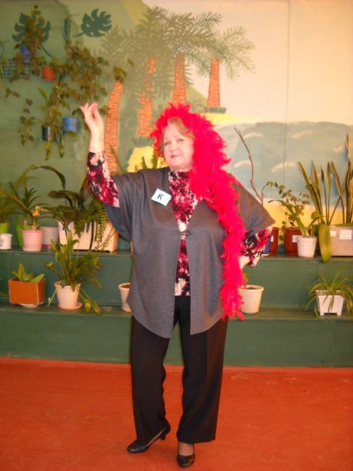
Станция «Буквоеды»
Из предложенных частей правильно составить пословицы и поговорки.
Задача: Правильно составить как можно больше пословиц и поговорок.
Станция «Фотосессия»
1. Фото команды.
2. Фото всех по отдельности в выбранных костюмах или головных уборах.
Задача: Как можно артистичнее
подать свой образ.

Slide 13
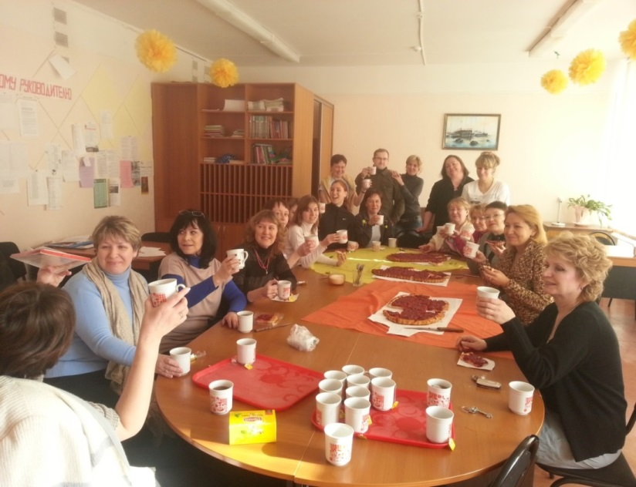
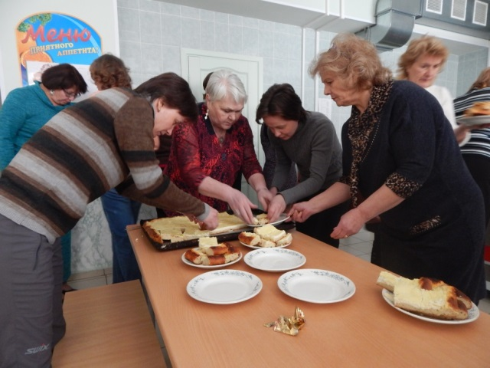
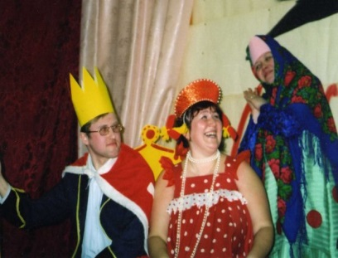
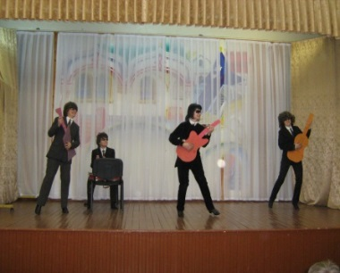
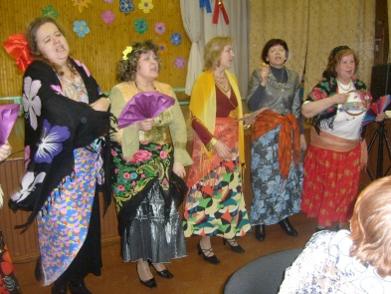
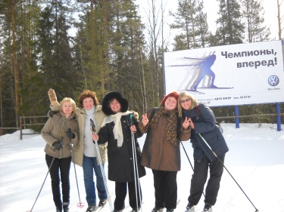
Традиционно заключительным этапом этого активного дня является чаепитие с пирогами из школьной столовой.
Результаты «Веснянок» видны сразу: эмоциональный подъем, заряд энергией, позитивное видение окружающего мира, улыбки, повышение самооценки и, самое главное, педагог чувствует свою сопричастность и значимость в коллективе.

Slide 14
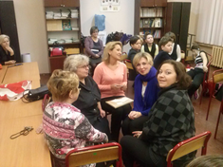
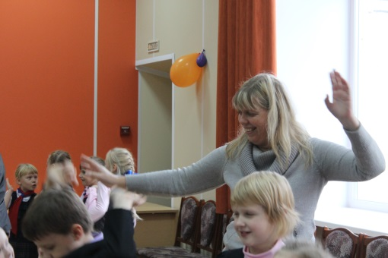
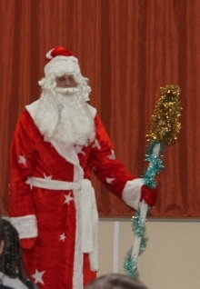
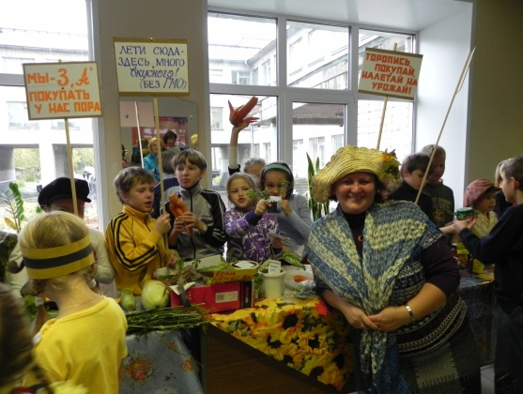
Педагоги – непременные активные участники
большинства школьных мероприятий
Стартин.
Учителя
не отстают
от ребят.
Команда «Одуванчик» - призер
финала школьных игр «Что? Где? Когда?»
Непременный участник новогодних праздников
– Дед Мороз… , по совместительству учитель истории
… и веселая хозяйка Зеленой ярмарки, она же учитель начальных классов

Slide 15
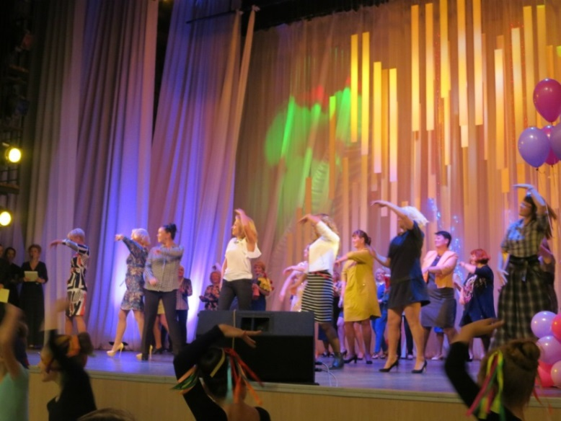
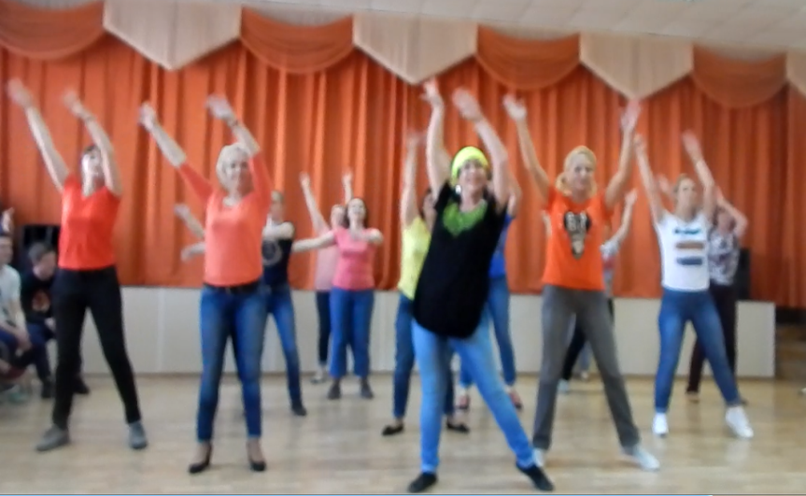
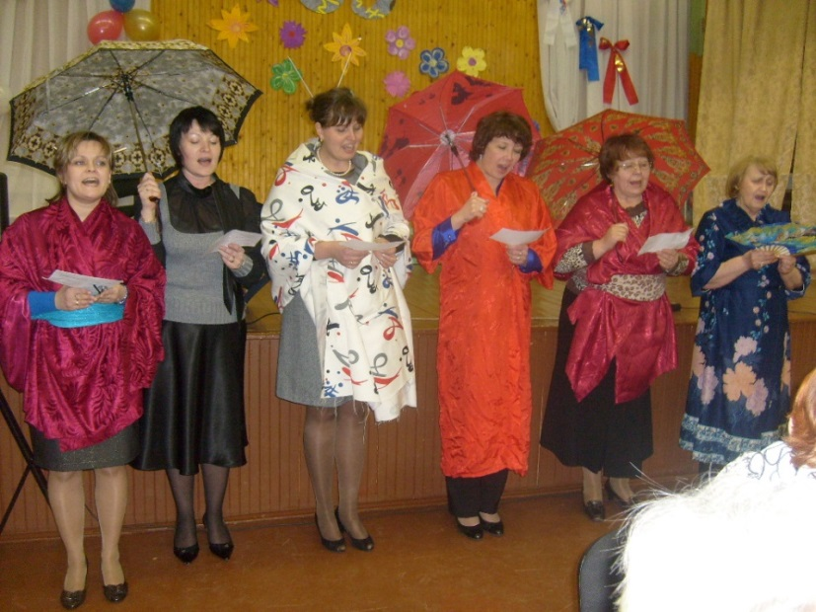
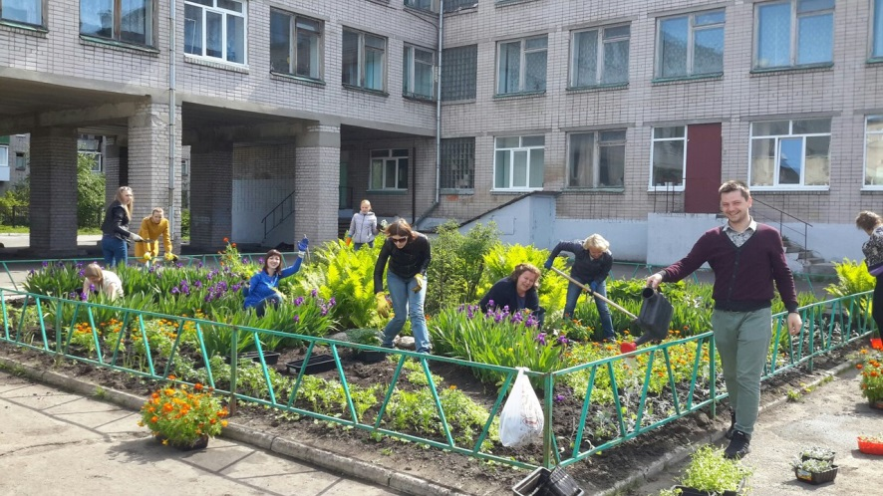
Танец учителей на школьном
фестивале «Фантазия». 2016г.
Выступление учителей
на юбилее школы. 2015г.
Театральный капустник
Клумба во дворе школы – творение
рук наших учителей

Slide 16
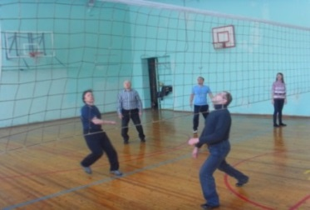
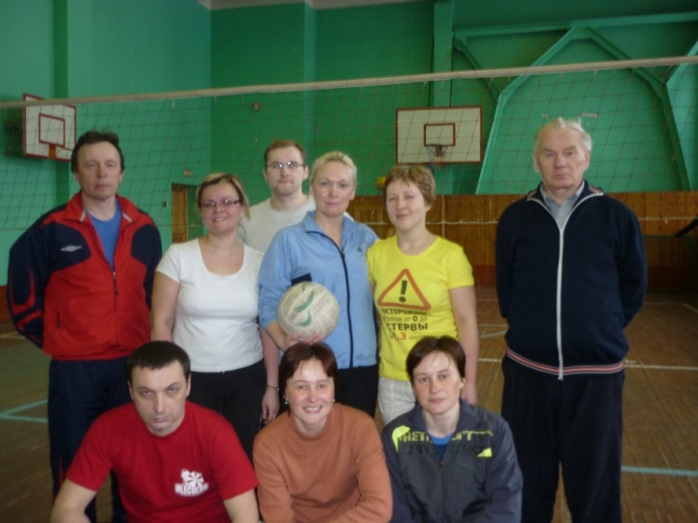
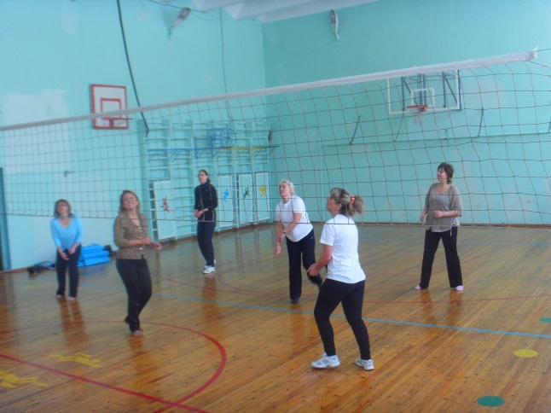
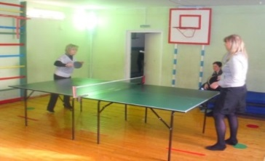
Спорт и здоровый образ жизни – лучший пример
для наших учащихся
Школьная команда,
защищающая честь
коллектива на соревнованиях
Школьные соревнования
по волейболу
С 2006 года команды педагогов активные участники городских соревнований по волейболу, баскетболу, боулингу,
настольному теннису.
Некоторые наши результаты:
городские профсоюзные соревнования по лыжным гонкам I и II место
городские профсоюзные соревнования по стрельбе II место
городские профсоюзные соревнования по настольному теннису I и II место
зональные соревнования по волейболу среди работников образования и науки РФ III место
зональные соревнования по настольному теннису среди работников образования и науки III место
открытое первенство по настольному теннису, посвящённому Дню учителя I и II место
зональные соревнования по волейболу среди женских команд Спартакиады работников образования и науки Архангельской области: II место
соревнования по настольному теннису среди женщин в рамках Спартакиады работников образования г. Архангельска: I и III место
турнир по настольному теннису, посвящённый Дню учителя II место
Соревнования по
настольному теннису
Занятия «Супер-фигура»
Окружные
соревнования по боулингу

Slide 17
Создание комфортных условий для работы
Основную часть рабочего времени учитель проводит в деловой обстановке, в постоянном окружении детей и коллег, работает с документами, проверяет тетради, готовится к урокам. Поэтому для успешной работы педагога необходимо, по возможности,
создать для него комфортные условия
Психологические тренинги
Компьютеризация рабочего места учителя, введение электронного документооборота, создание единой школьной локальной сети, организация курсов повышения компьютерной грамотности

Slide 18
Постоянное обновление интерьера помещений школы:
кабинетов, учительской, актового зала, фойе, столовой.
Кабинеты
Фойе школы
Учительская
Актовый зал
Столовая

Slide 19
Моральная поддержка и укрепление веры в собственные силы важна для учителя. Педагог является частью коллектива, в котором раскрываются его лучшие стороны.
В каждом педагоге есть что-то интересное, ценное, лучшее.
И увидеть это - задача администрации школы.
К моральным поощрениям мы относим
- публичную похвалу на педсовете, совещании педагогического коллектива;
- благодарственное письмо;
- поощрение Почетной грамотой, ценным подарком;
- распространение опыта работы в СМИ;
- рекомендация для участия в профессиональных конкурсах различного уровня;
- рекомендация для представления к профессиональной отраслевой награде.
В школе из 58 учителей 44 педагога (76%) имеют категорию (26 – высшую, 16 – первую, 2 – вторую квалификационную категорию). На данный момент в школе работают
4 заслуженных учителя Российской Федерации,
3 отличника народного просвещения РФ,
3 почетных работника общего образования РФ,
1 учитель награжден знаком «Отличник физической культуры и спорта Российской Федерации»,
16 учителей, награжденных Грамотой Министерства образования и науки Российской Федерации.

Slide 20
Для учителей школы стало нормой активное участие
в конкурсах профессионального мастерства
Победители конкурсов в рамках Национального проекта «Образование»: на федеральном уровне – 3 педагога на региональном уровне – 5 педагогов на муниципальном уровне – 9 педагогов
Благодаря высокому уровню профессиональной деятельности педагогического коллектива, школа занесена в Российскую энциклопедию «Одаренные дети - будущее России», 2011г. во Всероссийскую КНИГУ ПОЧЕТА Общероссийского Кадастра «Книга Почета за 2014 год» (свидетельство от 13.11.14г. ООО «Центр разработки Каталога»(ОГРН 1067758603241)) в Международную энциклопедию «Лучшие в образовании» 2014г. участник Национального реестра за 2010 год (свидетельство № 10446 от 03.05.2011г).

Slide 21
Когда творческие потребности педагога и его профессиональные запросы удовлетворены, в личности раскрывается созидательный потенциал, уверенность в себе, в собственных силах, формируется мотивация к достижению успеха, повышается самооценка, снижается уровень тревожности. Значит, профессиональное выгорание коллективу не грозит.

